Slide 1
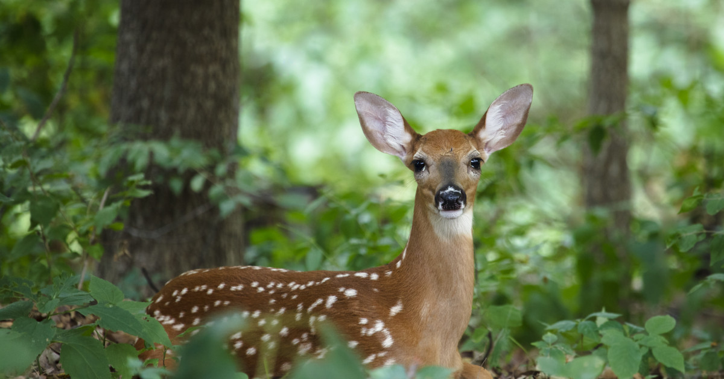
Clasa 6 literatura română
Tema: Mihail Sadoveanu, povestirea „În Pădurea Petrișorului”

Slide 2
Obiective operationale:
• O 1 - să precizeze locul si timpul in care se petrec intâmplàrile din opera;
• O 2 - să citeasca expresiv fragmente de text;
• O 3 - să numeasca modurile de expunere folosite în textul operei;
• O4 - să cunoasca si sà gaseasca in operà: personificarea, comparatia, epitetul;
• O5 - să selecteze imagini vizuale, auditive, dinamice;
• O6 - să sesizeze limbajul expresiv;
• O 7 - să cunoascà ce este opera literara in prozã;
• O 8 - să dezvolte lectura expresiva, sã-si imbogatesca vocabularul;
• O 9 - să respecte normele limbii literare si cele ortoepice;
• O10 - să-și exprime gândurile clar, concret, concis;
• O 11 - să cunoască ce este subiectul unei opere literare, care sunt părțile lui
componente , sà numeascà părțile subiectului operei „ În pâdurea Petrisorului"
• O 12 - să indice personajele mai importante ale operei; sa le caracterizeze;
• O 13 - să selecteze unele expresii, fragmente la cerința profesorului;
• O 14 - să trăiascà, emotional, sentimentul pricinuit de peisajul descris, de moartea
caprioarei; să prețuiasca natura si să se gândeasca ce ar putea face pentru ocrotirea ei.

Slide 3
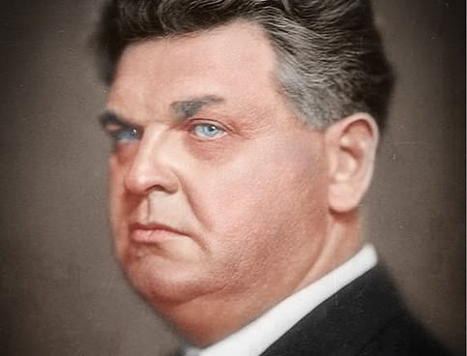
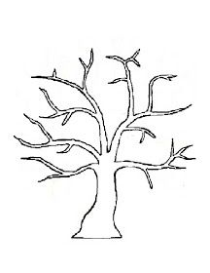
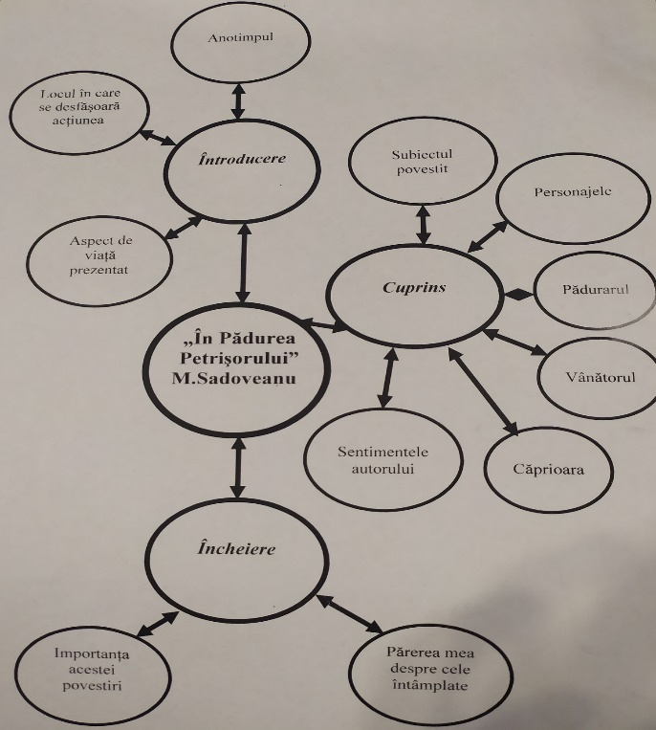
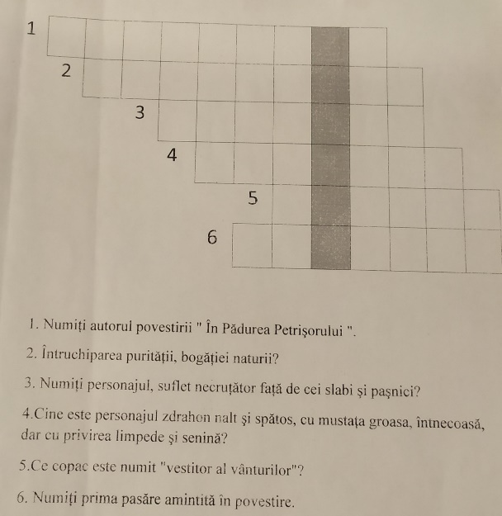
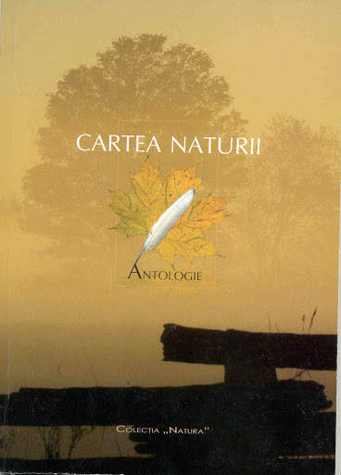
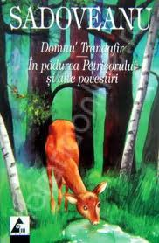
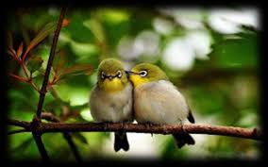
Mihail Sadoveanu,
In padurea Petrisorului
Copacul ideilor
Metoda ciorchinelui
(Caracterizarea personajelor pe echipe)
Motto:Natura are un suflet
Care vibreaza ascuns .
Elevii – autori ai cartii: Regulile de ocrotire a naturii
Rebus
Metoda exercitiului
De selectat cuvintele necunoscute din textul dat si de le explicat cu ajutorul dictionarului .
Metoda microifonului
Ce v-a impresionat cel mai mult in acest text? De ce ?
Lucrul in grupuri 1)Selectarea imaginilor vizuale si auditive
2)De alcatuit campurile lexicale ale
Tema pentru acasa
De realizat o descriere
a unei dimineti de vara
folosind imagini din povestire
arborilor, pasarilor si animalelor.

Slide 4
Proiect
Realizat de profesoara de limbă și literatură română
Cebotaru Tatiana

